Slide 1

氮循环—烟气脱硝
泰兴市第一高级中学 丁锋

Slide 2
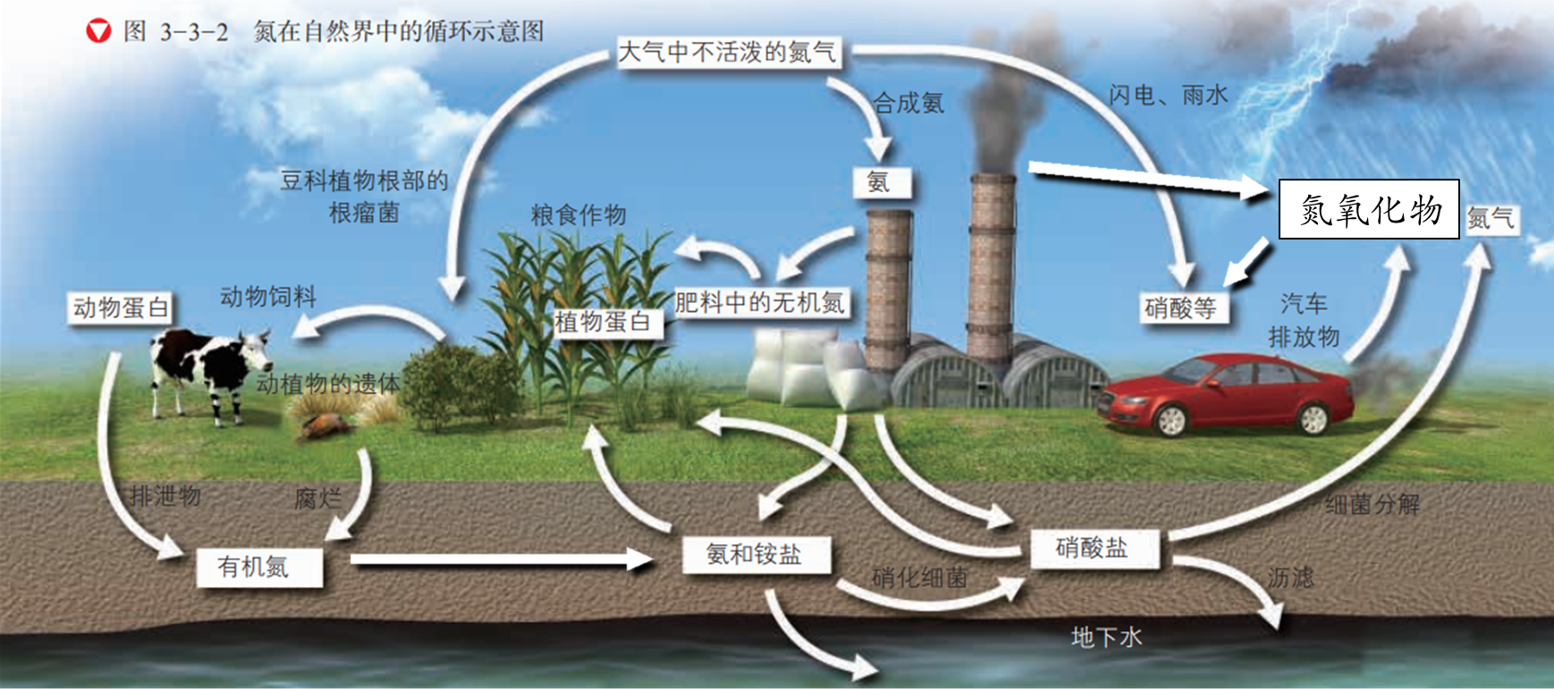
氮 循 环

Slide 3
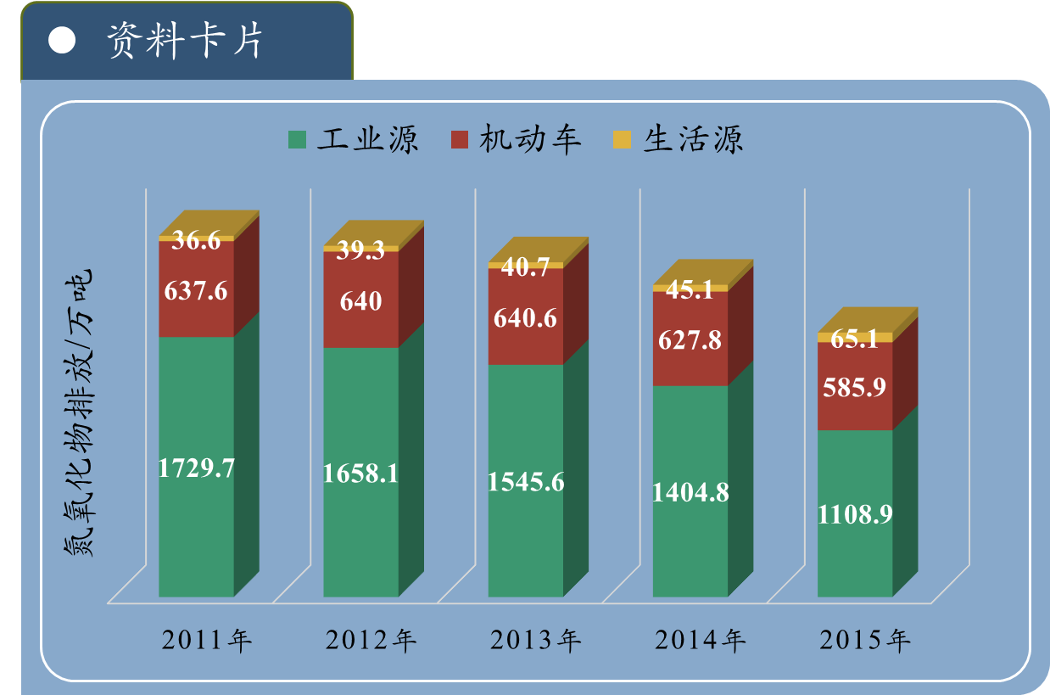
烟气脱硝
除去烟气中的氮氧化物，通常将其转化为硝酸或亚硝酸盐或者将其还原为无污染的氮气。

Slide 4
方案一 碱液法吸收NO
 | NO (mL) | O₂ (mL) | 混合后 气体组成 | 反应产物
实验① | 8 | 4
实验② | 8 | 2
NO₂
NaNO₂ 、NaNO₃
NO 、NO₂
NaNO₂
2NO₂ + 2NaOH = NaNO₂ + NaNO₃ + H₂O
NO₂ + NO + 2NaOH = 2NaNO₂ + H₂O

Slide 5
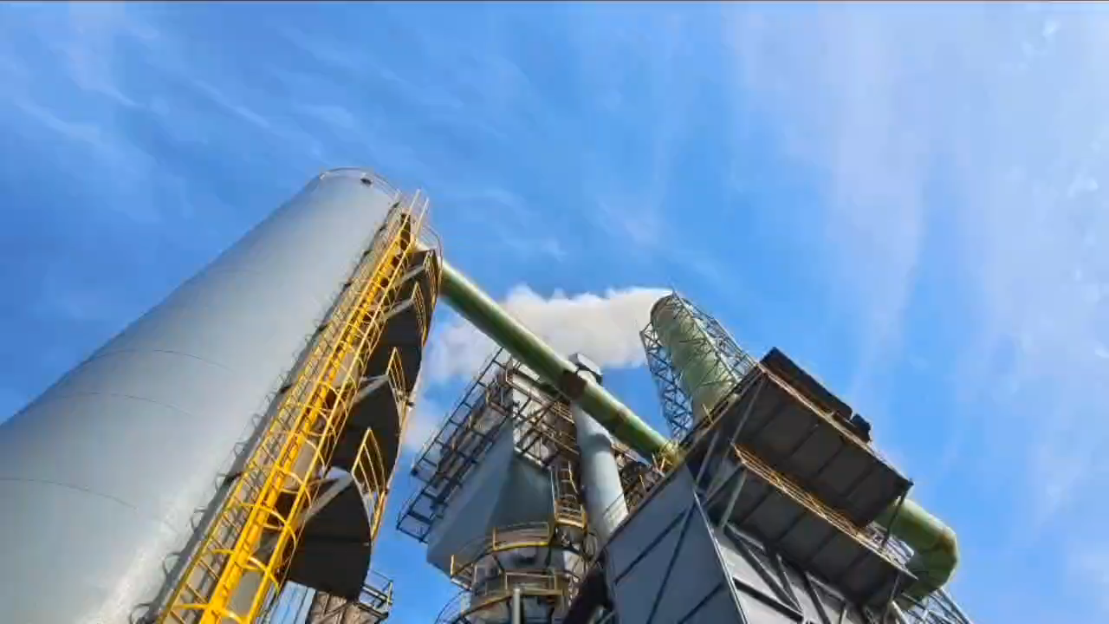
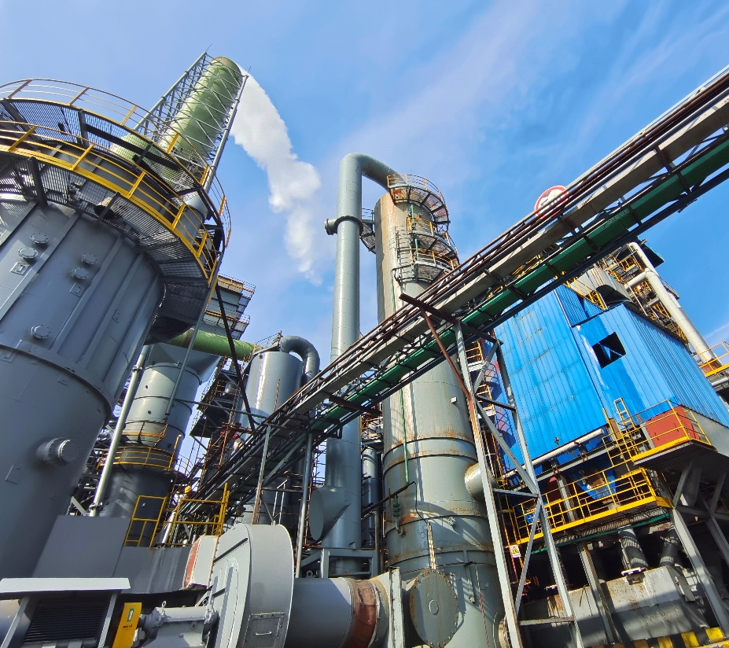
方案一 碱液法吸收NO

Slide 6
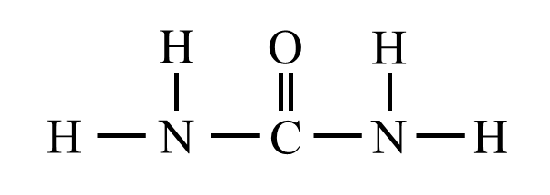
方案二 SCR(选择性催化还原)脱硝法
在催化条件下可以用NH₃、CO(NH₂)₂还原NO将其转化为N₂
-3价
催化剂
Δ
4NH₃ + 6NO ==== 5N₂ + 6H₂O
电负性：N＞C＞H
催化剂
Δ
2CO(NH₂)₂ + 6NO ==== 5N₂ + 4H₂O + 2CO₂

Slide 7
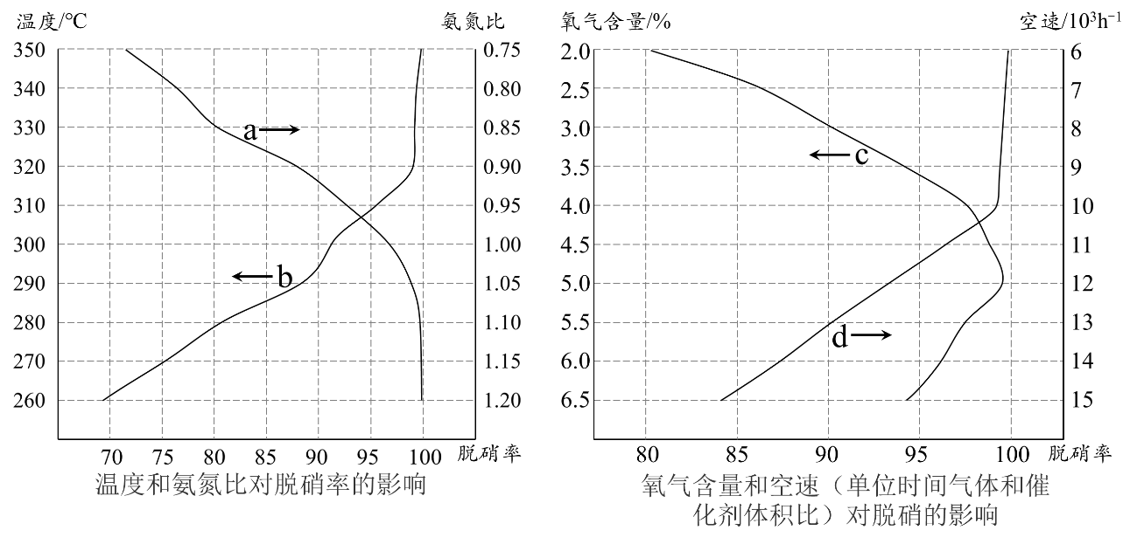
方案二 SCR(选择性催化还原)脱硝法
试生产选择脱硝条件

Slide 8
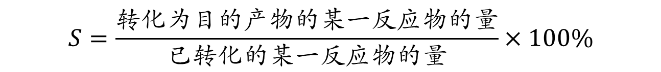
方案二 SCR(选择性催化还原)脱硝法
催化剂的选择性：
催化剂并不是对所有化学反应都能起作用，而是特别有效地加速一类反应或连串反应中的一个反应。催化剂对这类复杂反应有选择地发生催化作用的性能称为催化剂的选择性。
$$S=\frac{转化为目的产物的某一反应物的量}{已转化的某一反应物的量}×100\%$$
4NH₃ + 4NO + O₂ → 4N₂ + 6H₂O
4NH₃ + 5O₂ → 4NO + 6H₂O

Slide 9
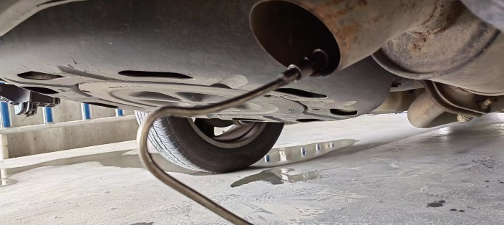
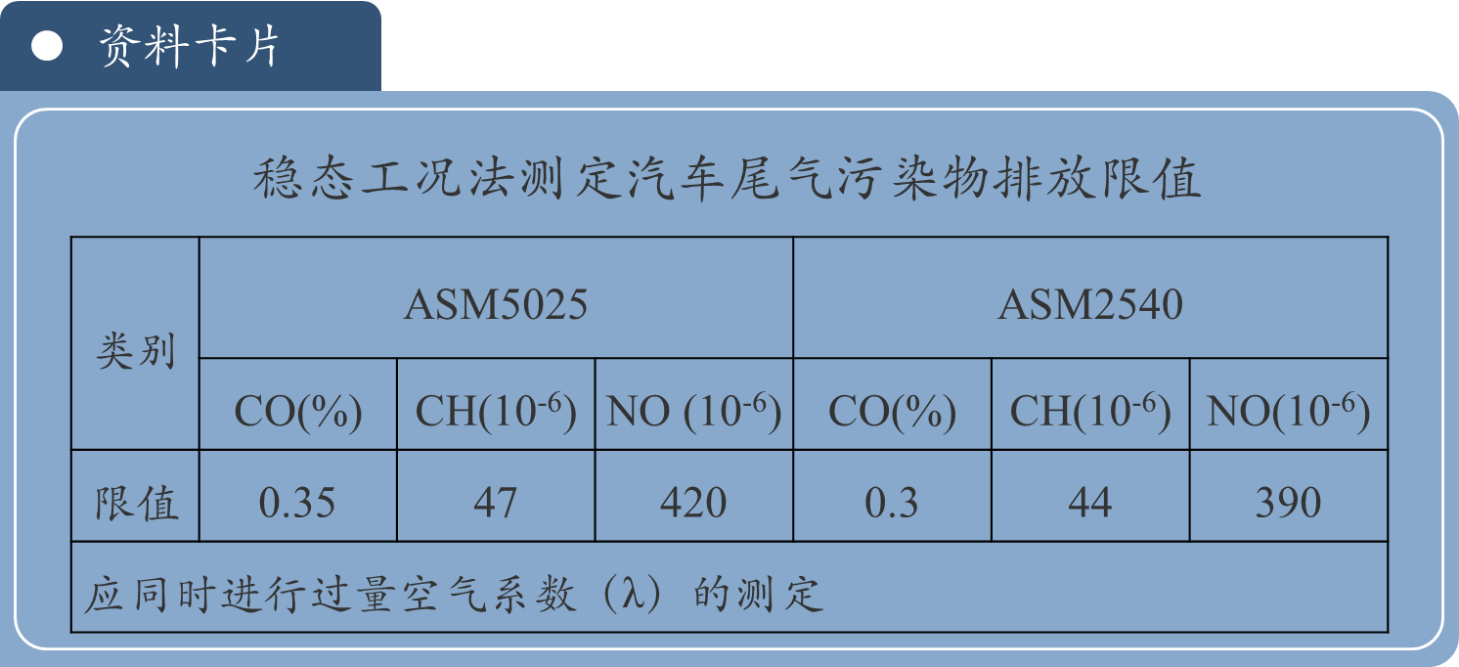
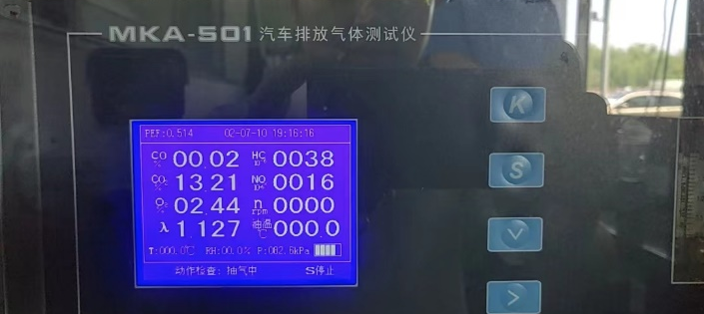
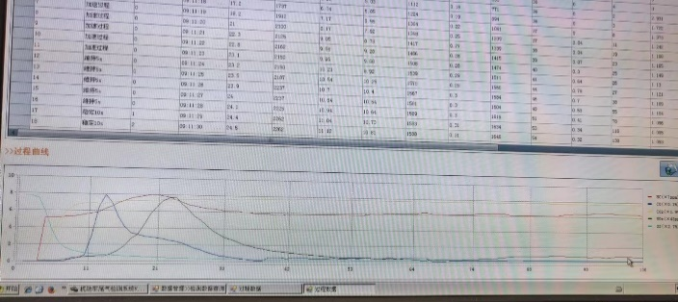
方案三 汽车尾气中的NO

Slide 10
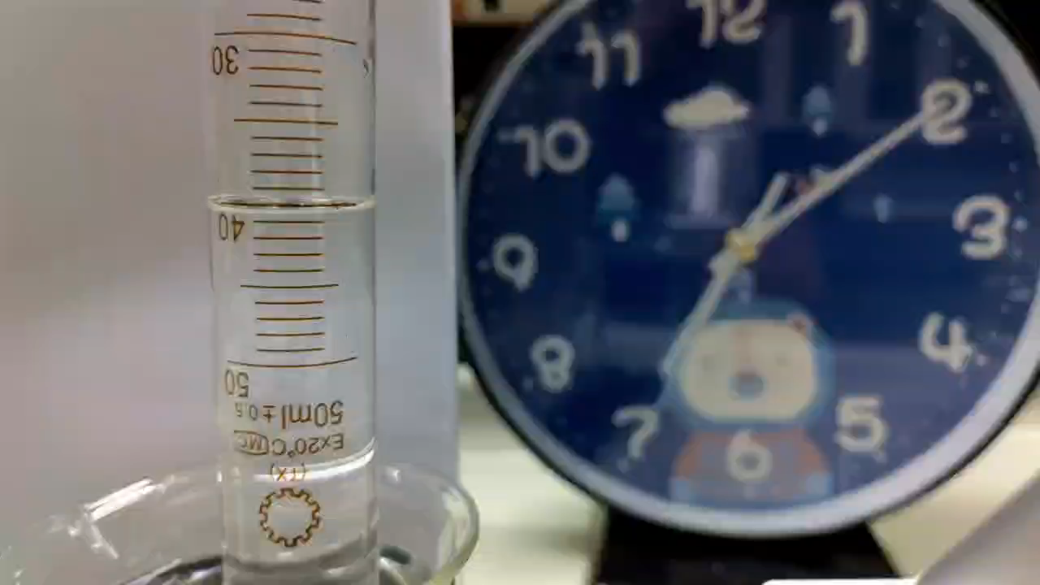
方案三 汽车尾气中的NO
CO还原NO热力学分析（标准状况下）：
2CO(g) + 2NO (g) = 2CO₂ (g) + N₂ (g)
ΔG = ΔH－TΔS
T，K | 473 | 573 | 673 | 773
ΔG，kJ/mol | -326 | -316 | -306 | -296
K_{p} | 1.1×10³⁶ | 6.9×10²⁸ | 6.3×10²³ | 9.5×10¹⁹

Slide 11
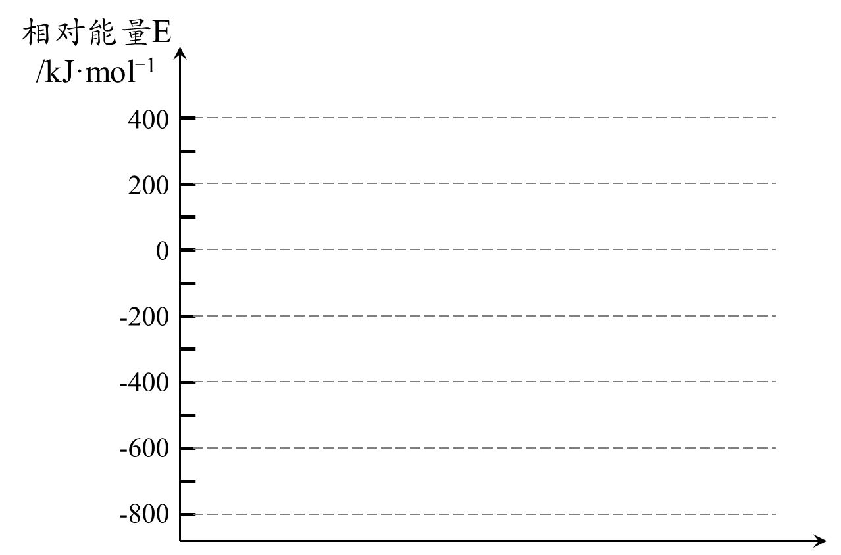
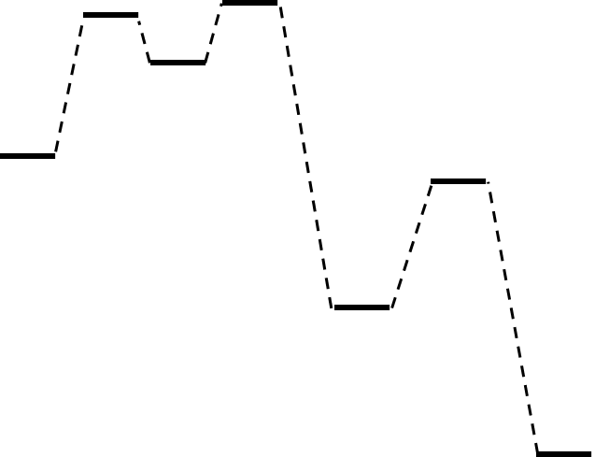
方案三 汽车尾气中的NO
CO还原NO动力学分析：
A：2CO+N₂O₂
R→A：
2NO → N₂O₂
298.4
329.2
活化能E₁=298.4kJ/mol
199.2
-30
A→B：
CO + N₂O₂→ N₂O+CO₂
-314.3
P：2CO₂+N₂
活化能E₂=130kJ/mol
R：2CO+2NO
B→P：
CO+N₂O → N₂+ CO₂
B：CO+N₂O+CO₂
活化能E₃=284.3kJ/mol

Slide 12
方案三 汽车尾气中的NO
CO还原NO动力学分析：
2CO(g) + 2NO (g) = 2CO₂ (g) + N₂ (g)
ΔG = ΔH－TΔS
为了提高汽车尾气中NO去除率，可采取的加快反应速率的措施有：
✘
✘
✘
✔
温度
浓度
压强
催化剂

Slide 13
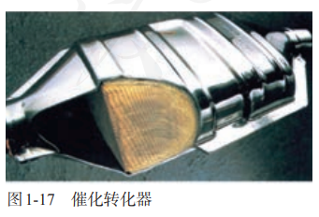
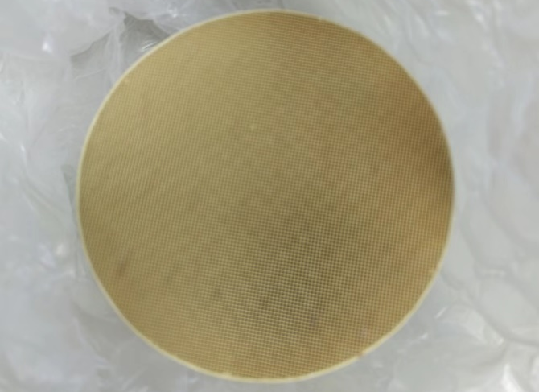
CO 催化还原NO
汽车尾气处理系统中的催化转化器
图1-17 催化转化器
三元催化剂

Slide 14
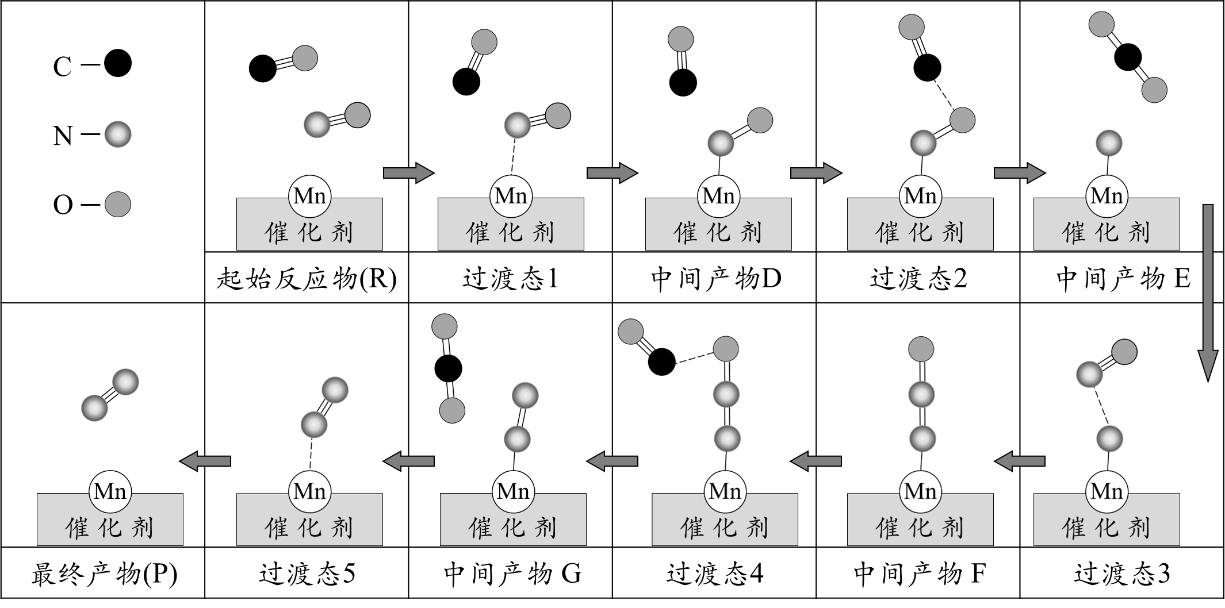
CO 催化还原NO
催化过程微观示意图
催化剂吸附NO

Slide 15
CO 催化还原NO
催化过程微观示意图
催化剂吸附NO
吸附CO，氧化生成CO₂并脱附

Slide 16
CO 催化还原NO
催化过程微观示意图
催化剂吸附NO
吸附CO，氧化生成CO₂并脱附
吸附NO形成N=N

Slide 17
CO 催化还原NO
催化过程微观示意图
催化剂吸附NO
吸附CO，氧化生成CO₂并脱附
吸附CO，氧化生成CO₂并脱附
吸附NO形成N=N

Slide 18
CO 催化还原NO
催化过程微观示意图
催化剂吸附NO
吸附CO，氧化生成CO₂并脱附
N₂形成和脱附
吸附CO，氧化生成CO₂并脱附
吸附NO形成N=N

Slide 19
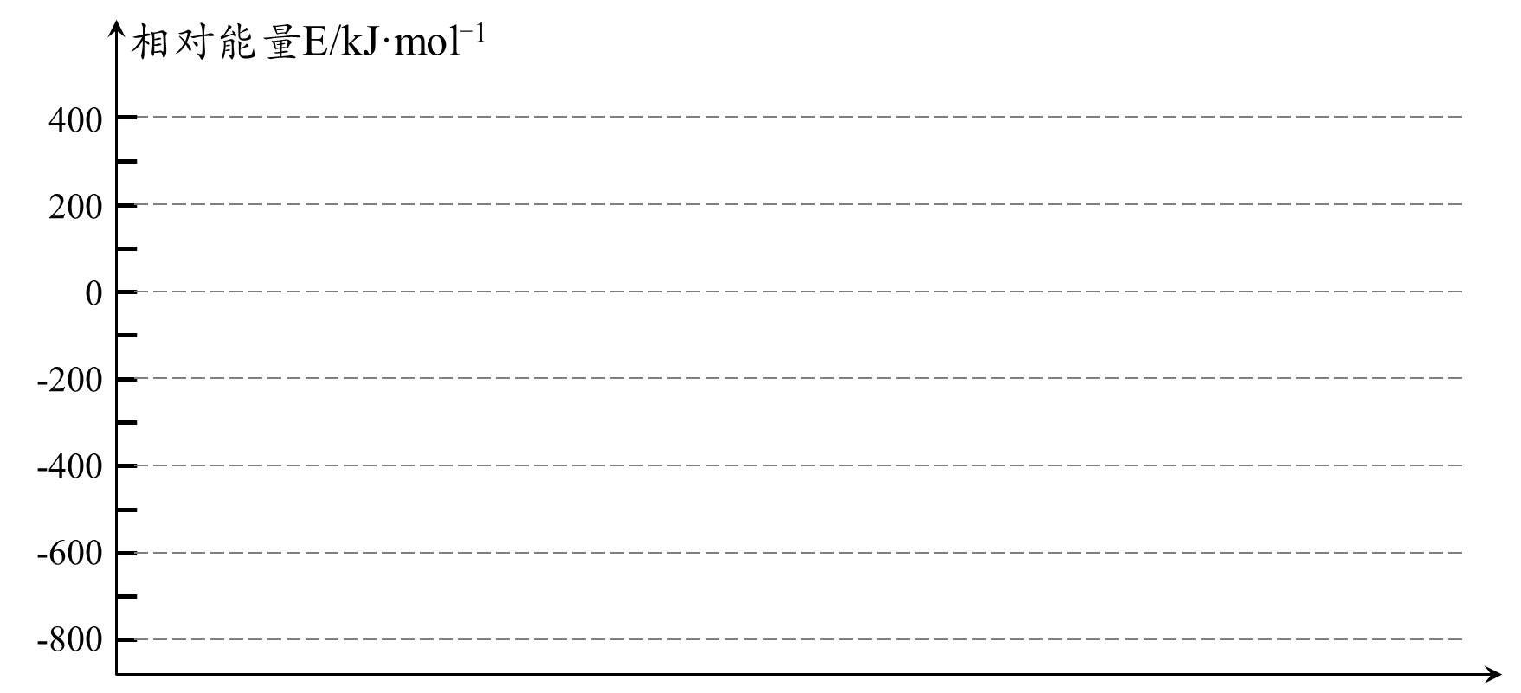
CO 催化还原NO
催化过程能量变化示意图
298.4
329.2
206.5
199.2
R
R
-30
E
D：33.2
F
-314.3
P
P
G
过渡金属催化还原
无催化剂

Slide 20
项目小结
硝酸盐
湿法
绿色化学
工程思维
氧化剂
反应条件
NO脱硝
脱硝技术
物质转化
科学思维
还原剂
能量转化
N₂
干法
工程思维：以有限的资源和条件为前提，实现 “现实世界” 的目标。

Slide 21

谢 谢 ！

